Slide 1
第三章 第四章 第五章
逻辑关系

Slide 2
点→状态
线→过程
面→循环
3-1 理想气体的概念
4-1 理想气体的
可逆多变过程
5-1 热力学第二定律
3-2 理想气体的比热容
4-2 定容过程
5-2 卡诺循环和
多热源循环分析
3-3 理想气体的
热力学能，焓和熵
4-3 定压过程
5-3 卡诺定理
理想气体
4-4 定温过程
5-4 熵，热力学第二
定律的数学表达式
4-5 绝热过程
5-5 熵方程
3-4 水蒸气的
饱和状态和相图
4-6 理想气体热力过程
综合分析
5-6 孤立系统熵增原理
3-5 水的汽化过程
和临界点
3-6 水和水蒸汽
的状态参数
5-7 㶲参数的基本概念
热量㶲
实际气体
3-7 水蒸汽表和图
4-7 水蒸汽的基本过程
5-8 工质㶲及系统
㶲平衡方程

Slide 3

工程热力学
第三章 气体和蒸汽的性质 (1)
Properties of gas and vapor
机械与动力工程学院 曹军 (讲师) 2013年11月26日

Slide 4
内容
3-1 理想气体的概念
3-2 理想气体的比热容
3-3 理想气体的热力学能，焓和熵
3-4 水蒸气的饱和状态和相图
3-5 水的汽化过程和临界点
3-6 水和水蒸汽的状态参数
3-7 水蒸汽表和图
本章小结

Slide 5
3-1
理想气体的概念

Slide 6
理想气体
理想气体
高温低压气体
分子是弹性的，
不具体积的质点；
气体比体积大到分子本身
体积远小于其活动空间
分子间相互没有作用力。
分子间的平均距离
远到作用力及其微弱
理想气体是气体压力趋近于零，比体积趋近于无穷大时的极限状态。
O₂，N₂，H₂，CO, 空气，燃气，烟气等气体，在温度不太低，压力不太高时，均可作为理想气体处理。误差在工程计算允许的精度范围之内。
实际气体： 水蒸气，氟利昂蒸气，氨蒸气等，分子本身体积及分子间作用力不容忽略。

Slide 7
几个基本概念
物质的量：物质中包含的基本单元数与12g碳12的原子数目相同时
的物 质的量，即为 1mol。 → 6.0225×10²³个
摩尔质量： 1mol物质的质量。以M表示，单位：g/mol
数值上等于物质的相对分子质量。
阿伏伽德罗定律：同温同压下，各种气体的摩尔体积都相同。
标准状态 (101325Pa, 273.15K),
1mol任何气体的体积均为：V_{m0}= 0.0224141m³/mol (22.4L/mol)
(下角标0是指标准状态)

Slide 8
理想气体状态方程式(克拉贝隆方程)
理想气体状态方程
两边同时乘以摩尔质量
摩尔体积

Slide 9
摩尔气体常数 和 气体常数
摩尔气体常数
各种气体的气体常数

Slide 10
理想气体状态方程式(克拉贝隆方程)
①
②
比体积
摩尔体积
R—摩尔气体常数 与气体种类无关
Rg—气体常数 。与气体种类有关。
③
体积

Slide 11
理想气体状态方程式(克拉贝隆方程)
④
两边同时乘以质量流量
体积流量
质量流量
⑤
两边同时乘以摩尔流量
体积流量
摩尔流量

Slide 12
3-2
理想气体的比热容

Slide 13
比热容的定义
定义：物体温度升高1K(或1℃)所需的热量成为热容，以C表示。(J/K)
1kg物质温度升高1K (或1℃)所需的热量称为质量热容，
又称比热容，以 c 表示。(J/kg.K)
摩尔热容： 1mol物质的热容，以C_{m}表示. (J/mol.K)
体积热容：标准状态下 1m³物质的热容。以C’表示。 (J/m³.K)

Slide 14
比热容的计算公式
定压过程中的比热容，称为比定压热容，以c_{p}表示.
定容过程中的比热容，称为比定容热容，以c_{v}表示.
理想气体的热力学能和焓都仅仅是温度的函数
→ 理想气体的 和 也都仅仅是温度的函数。

Slide 15
比热容的计算公式
迈耶公式
比热容比

Slide 16
利用比热容计算热量
真实比热容
平均比热容表
平均比热容的直线关系式
定值比热容
算数平均值

Slide 17
工程热力学
第三章 气体和蒸汽的性质 (2)
Properties of gas and vapor
机械与动力工程学院 曹 军 2013年11月28日

Slide 18
Review

Slide 19
点→状态
线→过程
面→循环
3-1 理想气体的概念
4-1 理想气体的
可逆多变过程
5-1 热力学第二定律
3-2 理想气体的比热容
4-2 定容过程
5-2 卡诺循环和
多热源循环分析
3-3 理想气体的
热力学能，焓和熵
4-3 定压过程
5-3 卡诺定理
理想气体
4-4 定温过程
5-4 熵，热力学第二
定律的数学表达式
4-5 绝热过程
5-5 熵方程
3-4 水蒸气的
饱和状态和相图
4-6 理想气体热力过程
综合分析
5-6 孤立系统熵增原理
3-5 水的汽化过程
和临界点
3-6 水和水蒸汽
的状态参数
5-7 㶲参数的基本概念
热量㶲
实际气体
3-7 水蒸汽表和图
4-7 水蒸汽的基本过程
5-8 工质㶲及系统
㶲平衡方程

Slide 20
内容
3-1 理想气体的概念
3-2 理想气体的比热容
3-3 理想气体的热力学能，焓和熵
3-4 水蒸气的饱和状态和相图
3-5 水的汽化过程和临界点
3-6 水和水蒸汽的状态参数
3-7 水蒸汽表和图
本章小结

Slide 21
理想气体
理想气体
高温低压气体
分子是弹性的，
不具体积的质点；
气体比体积大到分子本身
体积远小于其活动空间
分子间相互没有作用力。
分子间的平均距离
远到作用力及其微弱
理想气体是气体压力趋近于零，比体积趋近于无穷大时的极限状态。
O₂，N₂，H₂，CO, 空气，燃气，烟气等气体，在温度不太低，压力不太高时，均可作为理想气体处理。误差在工程计算允许的精度范围之内。
实际气体： 水蒸气，氟利昂蒸气，氨蒸气等，分子本身体积及分子间作用力不容忽略。

Slide 22
摩尔气体常数 和 气体常数
摩尔气体常数
各种气体的气体常数

Slide 23
理想气体状态方程式(克拉贝隆方程)
①
②
比体积
摩尔体积
R—摩尔气体常数 与气体种类无关
Rg—气体常数 。与气体种类有关。
③
体积

Slide 24
理想气体状态方程式(克拉贝隆方程)
④
两边同时乘以质量流量
体积流量
质量流量
⑤
两边同时乘以摩尔流量
体积流量
摩尔流量

Slide 25
比热容的计算公式
迈耶公式
比热容比

Slide 26
利用比热容计算热量
真实比热容
平均比热容表
平均比热容的直线关系式
定值比热容
算数平均值

Slide 27
3-3
理想气体的热力学能，焓和熵

Slide 28
热力学能和焓
气体的热力学能和焓都只是温度的单值函数
→理想气体的等温线即等热力学线，等焓线。
任意过程的热力学能和焓，与温度变化相同的特殊过程的热力学能和焓的变化量相等。
热力学能变化量
定容过程
焓变化量
定压过程

Slide 29
热力学能和焓-热力学能的计算
定容过程: 膨胀功为零，热力学能变化量与过程热量相等。

Slide 30
热力学能和焓-焓的计算
定压过程: 技术功为零，焓变化量与过程热量相等。

Slide 31
热力学能和焓
任何一个过程的热力学能变化量都和温度变化相同的定容过程的热力学能变化量相等。
任何一个过程的焓变化量都和温度变化相同的定压过程的焓变化量相等。

Slide 32
热力学能和焓的查表计算
理想气体一般取0K时的焓值为零，
任意温度T时的焓值，都是以0K为基准的相对值。
具体焓值参考附表7

Slide 33
理想气体可逆过程的热量计算
对于理想气体可逆过程，热力学第一定律可具体化为：
以定容比热容表示
以定压比热容表示

Slide 34
状态参数-熵（Entropy）
定义：可逆过程中， δQ_{rev}除以传热时的温度T，所得的商。
熵的改变是传热进行的标志。
δQ_{rev} =TdS
熵是广延参数，具有可加性质。
每千克工质的熵称为比熵，用s表示。
熵的单位是 J/K， 比熵的单位是 J/(kg.K)

Slide 35
状态参数熵-包含定压热容的计算
代入
积分

Slide 36
状态参数熵-计算公式

Slide 37
状态参数熵-近似计算公式
近似计算时，按照定值比热容，可将熵变计算公式再次简化

Slide 38
状态参数熵-查表计算
规定基准状态 p₀=101325pa，T₀=0K，
摩尔熵变

Slide 39
内容
3-1 理想气体的概念
3-2 理想气体的比热容
3-3 理想气体的热力学能，焓和熵
3-4 水蒸气的饱和状态和相图
3-5 水的汽化过程和临界点
3-6 水和水蒸汽的状态参数
3-7 水蒸汽表和图
本章小结

Slide 40
3-4
水蒸气的饱和状态和相图

Slide 41
水和水蒸气
18世纪，蒸气机发明，水和水蒸气是唯一工质
直到内燃机发明，才有燃气工质
目前仍是火力发电、核电、供暖、化工的工质
优点: 便宜，易得，无毒，膨胀性能好，传热性能好
是其它实际气体的代表
在空气中含量极小，当作理想气体
水蒸气
一般情况下，为实际气体，使用图表

Slide 42
水的三态
物质有三种聚集状态：
固态、液态、气态
过热器
汽轮机
锅
炉
水的三态：
冰、 水、蒸汽
发电机
凝汽器
因固相不流动，
更关心汽液两相
给水泵

Slide 43
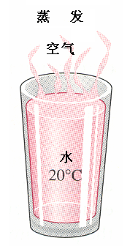
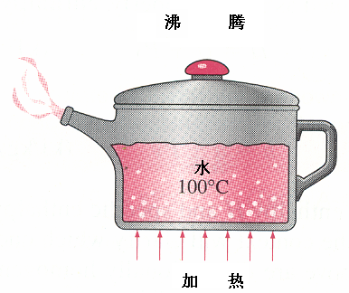
汽化和凝结
由液态转变为气态的过程叫做汽化。汽化又有蒸发和沸腾之分。
在液体表面进行的汽化过程称为蒸发；
在液体表面和内部同时进行的强烈汽化过程称为沸腾。
物质由气相转变为液相的过程称为凝结，凝结是汽化的反过程。

Slide 44
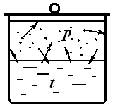
饱和状态 (Saturated state)
当汽化速度=液化速度时，系统处于
动态平衡，宏观上气、液两相保持一定的相对数量—饱和状态(Saturated state)。
饱和状态的温度—饱和温度，t_{s}(T_{s})
(Saturated temperature)
饱和状态的压力—饱和压力，p_{s}
（Saturated pressure）
饱和蒸汽的特点： 在一定容积中不能再含有更多的蒸汽，
即蒸汽压力与密度为对应温度下的最大值。
饱和温度T_{s}
饱和压力p_{s}

Slide 45
饱和状态 (Saturated state)
上海 p_{s}=1.01325bar
T_{s}=100 ℃
青藏高原 p_{s}=0.6bar
T_{s}=85.95 ℃
高压锅 p_{s}=1.6bar
T_{s}=113.32 ℃
使未饱和液达到饱和状态的途径
T<T_{s}(p) - 保持 p不变, T ↑
p>p_{s}(T) - 保持 T 不变, p↓

Slide 46
相图 (p-T图)-纯物质
相图：表示饱和压力和饱和温度关系的状态参数图(p-T图)
汽化线
三相点：三条相平衡曲线的交点，称为三相点。
三相点的状态是物质气、液、固三相平衡共存的状态。
p
超临界流体
液
固
临界点
在温度高于某一数值时，任何大的压力均不能使该纯物质由气相转化为液相，此时的温度即被称之为临界温度Tc；
(Critical temperature)
三相点
气
T_{tp}
O
T
纯物质
气液两相共存的p_{max},T_{max}

Slide 47
相图 (p-T图)-水
水的三相点
p
汽化线
超临界流体
液
固
临界点
水的临界点
三相点
T_{tp}
气
O
T
水

Slide 48
3-5
水的汽化过程和临界点

Slide 49
基本概念
未饱和水(unsaturated water)/过冷水
—温度低于所处压力下饱和温度的水： t < t_{s}
饱和水(saturated water)—处于饱和状态的水： t = t_{s}
湿饱和蒸汽(wet-saturated vapor; wet vapor )
—饱和液和干饱和蒸汽的混合物： t = t_{s}
干饱和蒸汽(dry-saturated vapor; dry vapor )
—处于饱和状态的蒸汽： t = t_{s}
过热蒸汽(superheated vapor)
—温度高于饱和温度的蒸汽： t > t_{s}

Slide 50
水的定压汽化过程
100℃
100℃
>100℃
0℃
100℃
t < t_{s}
t = t_{s}
t = t_{s}
t = t_{s}
t > t_{s}
未饱和水
饱和水
湿饱和蒸气
干饱和蒸气
过热蒸气
预热
汽化
过热

Slide 51
水蒸气定压产生过程的几点说明
(1)
理想气体，焓是温度的单值函数
实际气体汽化时，T＝T_{s}不变，但h增加。
汽化潜热
(2) 未饱和水
过冷度
(过冷水)
过热蒸汽
过热度
Notes:
lkjgqhyag

Slide 52
水蒸气定压汽化过程的p-v图，T-s图
未饱和水区
未饱和水区
过热 蒸气区
过热 蒸气区
湿饱和蒸气区
湿饱和蒸气区
s

Slide 53
一点，二线，三区，五态
上界限线(饱和水线)
下界限线(饱和蒸汽线)
一点
临界点
两线
未饱和水
液(未饱和水区)
饱和水
五态
湿饱和蒸汽
三区
汽液共存(湿饱和蒸汽区)
汽(过热蒸汽区)
干饱和蒸汽
过热蒸汽

Slide 54
水和水蒸气热力学状态参数的计算
工程中应用的水和水蒸气，因其压力较高，不能用 理想气体的关系式来确定其基本状态参数。
6-7节的目的
确定不同状态下，水和水蒸气的热力学状态参数。
p, v, T, u ,h , s

Slide 55
水和水蒸气热力状态参数的计算方法
未饱和水
饱和水
公式计算法 - 3.6节
湿饱和蒸汽
水蒸气表法 - 3.7节
查图法(T-s图，h-s图) - 3.7节
干饱和蒸汽
过热蒸汽

Slide 56
3-6
水和水蒸气的状态参数

Slide 57
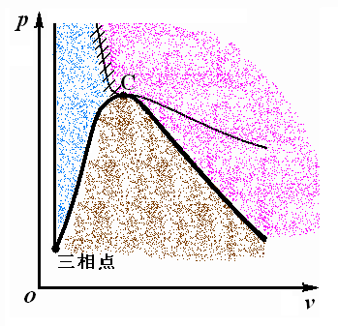
零点的规定
规定：三相点(T=273.16K)液态水的热力学能及熵为零
已知
可近似为零

Slide 58
公式计算法-饱和水
压力为p温度为0.01℃的过冷水在定压下加热至 t_{s} ,
即得到压力为 p 的饱和水。
干饱和蒸汽的参数以 表示。
加热量：
比焓：
比熵：

Slide 59
公式计算法-干饱和蒸汽
加热饱和水，全部汽化后变成压力为p，温度为t_{s}的干饱和蒸汽。
干饱和蒸汽的参数以 表示。
汽化过程中加入的热量 ,称为汽化潜热。
未饱和水区
过热 蒸气区
湿饱和
蒸气区
s

Slide 60
公式计算法-湿饱和蒸汽
汽化已经开始而尚未完毕之时，部分为饱和水，部分为干饱和蒸汽。
干度 ： 1kg湿饱和蒸汽中，饱和蒸汽的含量。
比体积：
比焓：
比热力学能：
比熵：

Slide 61
公式计算法-过热蒸汽
饱和蒸汽在定压下继续加热时，温度超过ts而称为过热蒸汽。
温度超过ts的值称为过热度，即
比焓：
比熵：
预热
汽化
过热

Slide 62
3-7
水蒸气表和图

Slide 63
水和水蒸气热力状态参数的计算方法
未饱和水
饱和水
公式计算法 - 3.6节
湿饱和蒸汽
水蒸气表法 - 3.7节
查图法(T-s图，h-s图) - 3.7节
干饱和蒸汽
过热蒸汽

Slide 64
表格分类
饱和水和干饱和蒸汽表
未饱和水
饱和水
湿饱和蒸气
干饱和蒸气
过热蒸气
未饱和水和过热蒸汽表

Slide 65
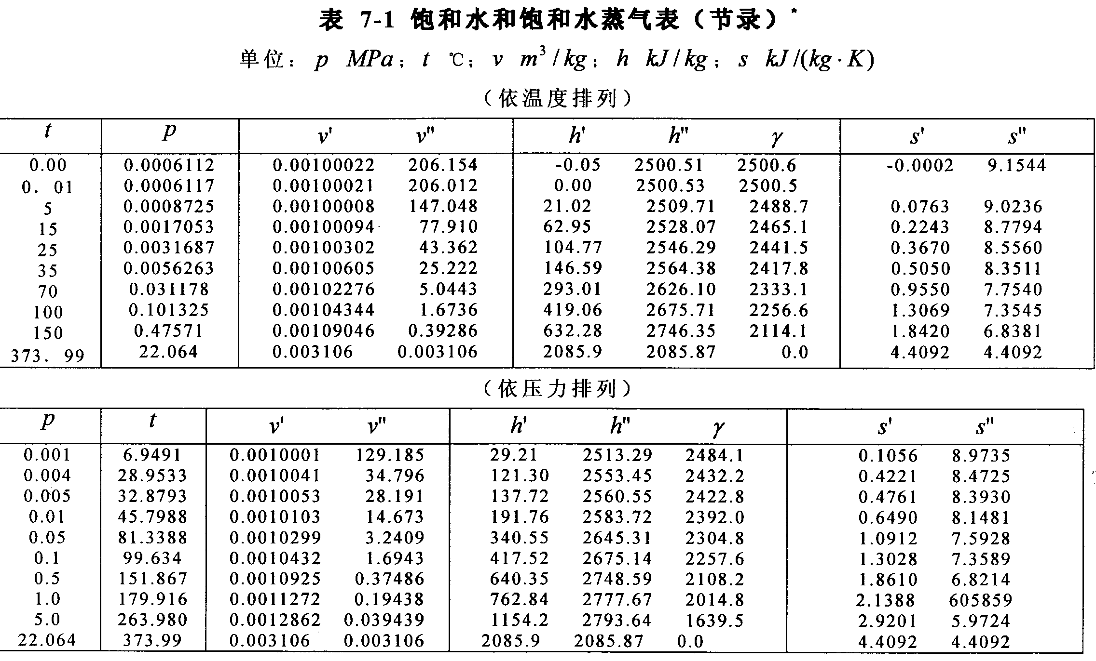
饱和水和饱和水蒸气表

Slide 66
未饱和水和过热蒸汽表（节录）
饱
和
参
数

Slide 67
本章小结

Slide 68
内容
3-1 理想气体的概念
3-2 理想气体的比热容
3-3 理想气体的热力学能，焓和熵
3-4 水蒸气的饱和状态和相图
3-5 水的汽化过程和临界点
3-6 水和水蒸汽的状态参数
3-7 水蒸汽表和图
本章小结

Slide 69
作业：P94-97
3－2， 3－9， 3－12，
3－21， 3－24。

